Slide 1
5.4.2 平面与平面垂直 (第1课时)

Slide 2
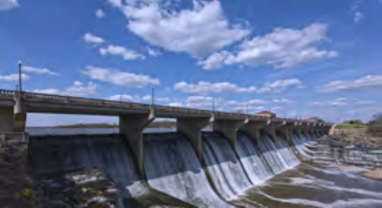
问题导入
直线与直线相交成一定的角，那么平面与平面相交是否也成一定的角？如图，修筑水坝时, 为了使水坝坚固耐用, 需要使水坝面与水平面成适当的角度；使用笔记本电脑时, 为了方便操作,也要将显示屏打开一定的角度.
想一想：如何描述两个平面所形成的这种 “角”？

Slide 3
问题导入
平面内的一条直线把这个平面分成两个部分, 其中的每一部分都称为半平面, 当其中一个半平面绕着这条直线旋转时, 两个半平面就形成了一定的角度.

Slide 4
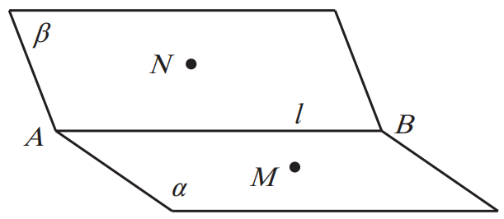
新知探究
二面角的概念
从一条直线出发的两个半平面所组成的图形称为二面角， 这条直线称为二面角的棱，这两个半平面称为二面角的面.
如图所示，棱为 AB，半平面分别为 α，β的二面角，记作
α-AB-β.
你能举出生活中一些二面角的例子吗？

Slide 5
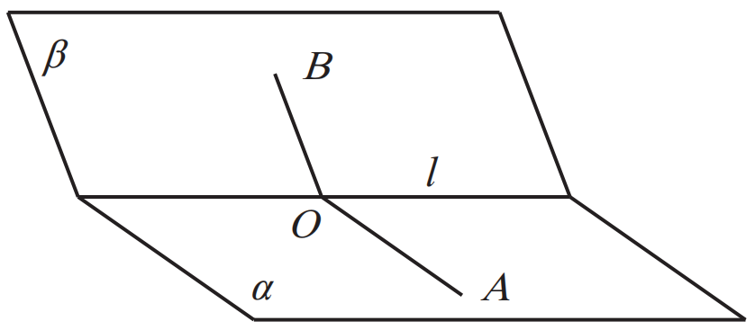
新知探究
在笔记本电脑被打开的过程中，我们能感受到两个平面之间的“张角”会逐渐变大，如何来刻画这个“张角”呢？
如图所示，在二面角 α-l-β 的棱 l
上任取一点O，以点O为垂足，在半平
面 α 和 β 内分别作垂直于棱 l 的射线
OA和OB，则射线OA和OB构成的∠AOB
称为二面角的平面角.

Slide 6
新知探究
注意：（1）二面角的大小是用它的平面角来度量的，一个二面角的平面角是多少度，就说这个二面角是多少度.
约定二面角0°≤θ≤180°.
（2）平面角是直角的二面角叫做直二面角.

Slide 7
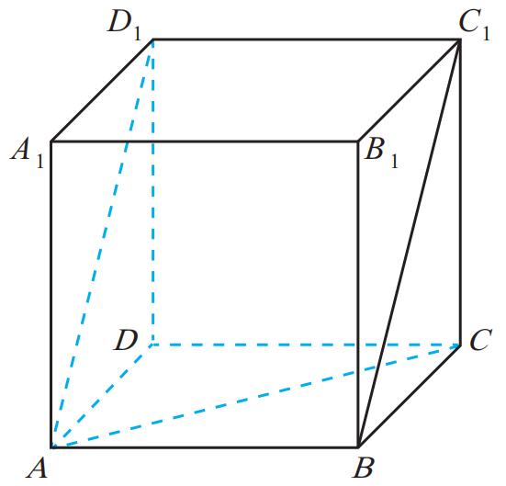
新知探究
例1 如图所示，在正方体ABCD-A₁B₁C₁D₁中，求二面角
D₁-AB-D的大小.
分析 如何求二面角的大小？需先找出二面角的平面角，然后求出平面角的大小．

Slide 8
新知探究
例1 如图所示，在正方体ABCD-A₁B₁C₁D₁中，求二面角
D₁-AB-D的大小.
解 在正方体ABCD-A₁B₁C₁D₁中，AB⊥平
面ADD₁A₁，所以AB⊥AD₁，AB⊥AD．
因此∠D₁AD为二面角D₁-AB-D的一个平面
角．在等腰三角形D₁AD中，∠D₁AD=45°，
所以二面角D₁-AB-D的大小为45°．

Slide 9
新知探究
想一想：观察教室的墙面与地面，它们所成的二面角的大小是多少度？它们有什么特殊位置关系？
它们所成的二面角的大小是90°，它们所在的平面互相垂直.
定义：两个平面所成的二面角是直二面角时，称这
两个平面互相垂直.

Slide 10
新知探究
怎么画两个互相垂直的平面？
把竖直平面的竖边画成与水平平面的横边垂直.
平面 α 与 β 垂直，记作 α⊥β.

Slide 11
新知探究
观察实例：为什么教室的门绕门轴转动到任何位置，门所在的平面都与地面垂直？
通过观察，我们可以发现，门在转动的过程中，门轴所在直线始终与地面垂直，所以门所在的平面都与地面垂直．
同样的，正方体魔方的侧棱与底面垂直，经过侧棱的侧面与底面也是垂直的.
你能归纳出上述两例的共同特点吗？
都由线面垂直得出面面垂直.

Slide 12
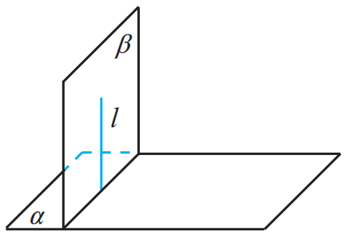
新知探究
平面与平面垂直的判定定理
如果一个平面经过另一个平面的一条垂线，那么这两个平面互相垂直.
用符号表示为：若l⊥α， l ⸦ β，则 β⊥α.如下图所示.

Slide 13
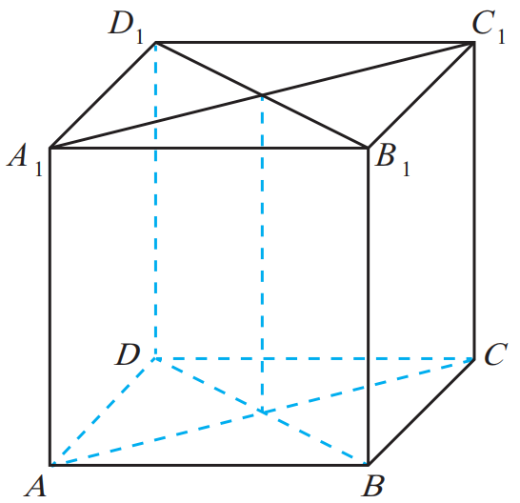
新知探究
例2 如图所示，在正方体ABCD-A₁B₁C₁D₁ 中，求证：平面ACC₁A₁⊥平面BDD₁B₁.
分析 如何证明两个平面垂直？
证明两个平面垂直的关键是在其中一个
平面内找到一条直线，证明这条直线与
另一个平面垂直.

Slide 14
新知探究
例2 如图所示，在正方体ABCD-A₁B₁C₁D₁ 中，求证：平面ACC₁A₁⊥平面BDD₁B₁.
证明 在正方体ABCD-A₁B₁C₁D₁中，AA₁⊥平面
ABCD.因为BD⸦平面ABCD，所以BD⊥AA₁.
因为底面四边形ABCD为正方形，所以BD⊥AC.
又因为AA₁∩AC =A，所以BD⊥平面ACC₁A₁.
因为BD⸦平面BDD₁B₁，所以平面ACC₁A₁⊥
平面BDD₁B₁.

Slide 15
新知探究
练习1 已知平面α，β，，α₁，β₁和直线a，判断下列命题的真假:
（1）过平面外一点只可作一个平面与已知平面垂直；
（2）过平面外一条直线可作无数个平面与已知平面垂直；
（3）若α⊥ ， β⊥ ，则 α // β ；
（4）若α⊥β ，a⊥β，则 a // α；
（5）若α // α₁，β // β₁ ，α⊥β，则 α₁⊥β₁．

Slide 16
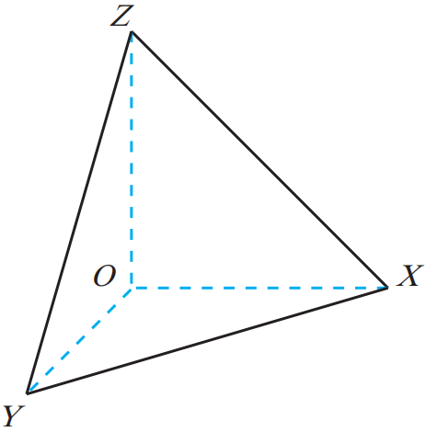
新知探究
练习2 如图所示， 三条直线OX，OY，OZ 两两垂直.
求证：三个平面XOY，YOZ，ZOX 两两垂直.

Slide 17
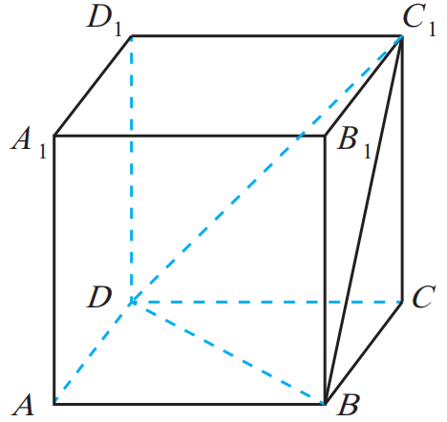
新知探究
练习3 如图所示，在棱长为 a 的正方体ABCD-A₁B₁C₁D₁中，
求二面角C₁-BD-C的正切值.

Slide 18
温故知新
1．二面角的概念与度量．
从一条直线出发的两个半平面所组成的图形称为二面角， 这条直线称为二面角的棱，这两个半平面称为二面角的面.
2．两平面垂直的判定定理．
如果一个平面经过另一个平面的一条垂线，那么这两个平面互相垂直.
3．数学思想方法的总结．

Slide 19
作业布置
必做题 同步练习配套习题．

Slide 20
再 见

